Slide 1



TRICAHYO DIQOLBU - 202310370311309
AKHMADANI BAHAILLAH - 202310370311342
PIRANTI CERDAS 5D
SISTEM PENDETEKSI RPE
TENAGA MANUSIA BERBASIS IOT
KELOMPOK 16

Slide 2
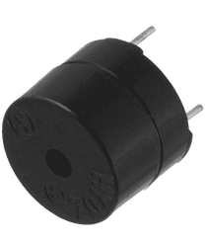
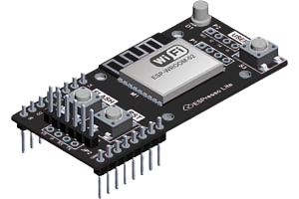
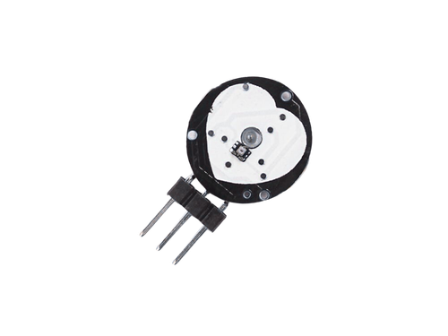
LATAR BELAKANG
Pengukuran RPE (Rating of Perceived Exertion) manual bersifat subjektif dan sering tidak akurat. Atlet dapat salah menilai intensitas latihan sehingga berisiko cedera. Selain itu , Lansia pun sulit menilai beban aktivitas dan rawan kelelahan. Karena itu, diperlukan sistem otomatis yang memberikan pengukuran intensitas secara objektif.

Slide 3




TUJUAN DAN MANFAAT
BEKERJA DENGAN AUDITORMENGUKUR RPE SECARA OTOMATIS MENGGUNAKAN SENSOR DETAK JANTUNG.
MENCEGAH OVERTRAINING PADA ATLET.
MENDUKUNG PEMANTAUAN AMAN BAGI LANSIA.
MENYEDIAKAN DATA OBJEKTIF UNTUK ANALISIS.

Slide 4
SENSOR DAN PERANGKAT
INPUT SENSOR: DETEKSI DETAK JANTUNG REAL-TIME MENGGUNAKAN METODE OPTIK (PPG).
KONVERSI DATA: MENGOLAH SINYAL ANALOG MENJADI NILAI BPM DAN KALKULASI STATUS RPE.
LOGIKA PERINGATAN: AKTIVASI OTOMATIS BUZZER & LED PADA ZONA BAHAYA (>135 BPM).
TRANSMISI IOT: KIRIM DATA KE WEB SERVER LOKAL VIA HTTP POST SETIAP 5 DETIK.

Slide 5

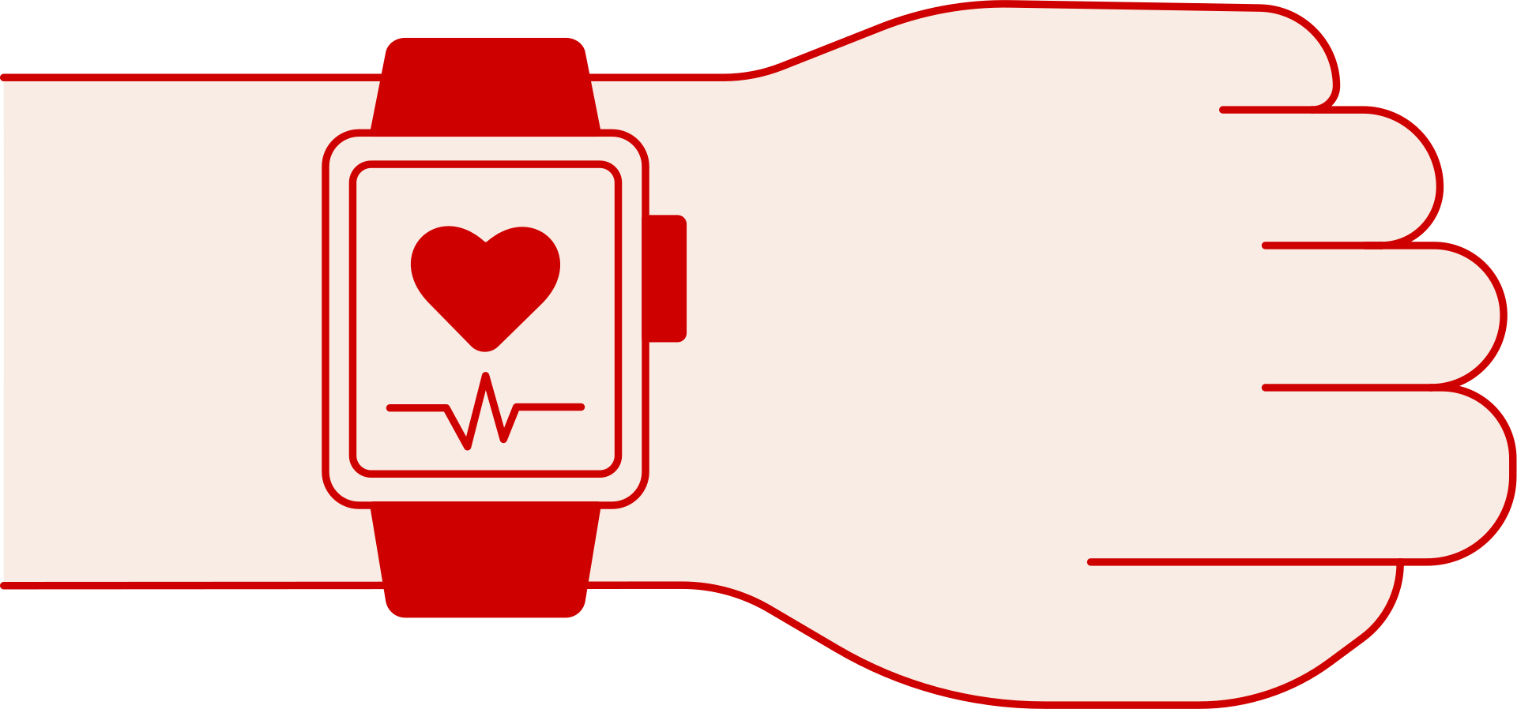



CARA KERJA SISTEM
Sensor membaca gerakan dan detak, data dikirim ke ESP32, diproses menjadi nilai RPE, lalu dikirim ke database dan ditampilkan di Web.
Input & Pemrosesan Sinyal Sistem menggunakan Pulse Sensor untuk mendeteksi detak jantung pengguna melalui sinyal analog. Mikrokontroler ESP32 mengolah sinyal tersebut untuk menghasilkan nilai BPM (Beats Per Minute) secara real-time.
RPE 1-3 (Ringan)
Rentang: BPM < 90
Status: Aktivitas santai atau istirahat.
RPE 5 (Sedang)
Rentang: BPM 90 - 110
Status: Aktivitas normal, nafas mulai cepat.
RPE 7-8 (Berat)
Rentang: BPM 110 - 135
Status: Latihan intensif, mulai sulit berbicara.
RPE 9 (Maksimal)
Rentang: BPM > 135
Status: Kelelahan ekstrem. Indikator Bahaya Aktif.
Output & Monitoring Hasil analisis dideteksi langsung pada LED dan Buzzer dan dikirim ke aplikasi Blynk via WiFi. Jika sistem mendeteksi kondisi RPE 9 (Maksimal), LED Indikator akan menyala sebagai peringatan keselamatan.

Slide 6
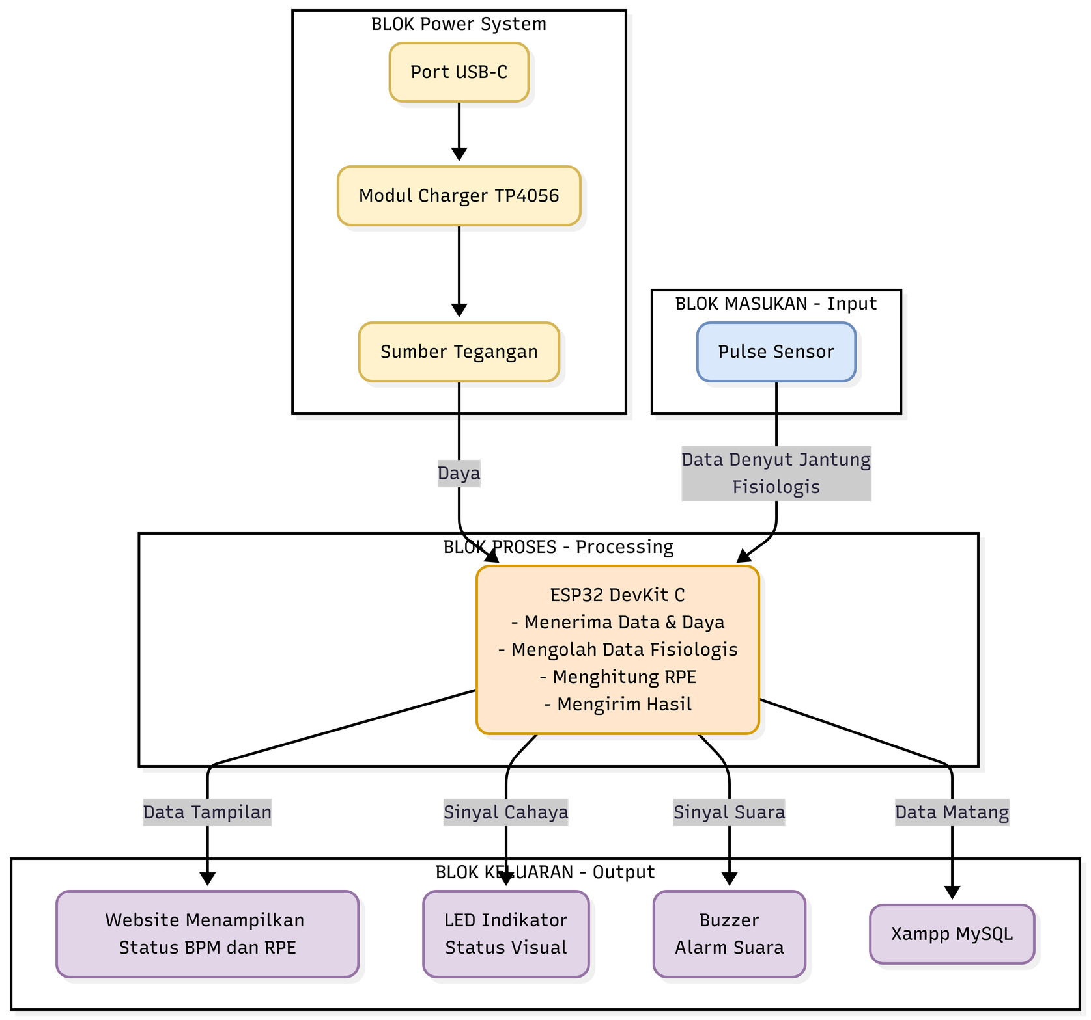
ARSITEKTUR SISTEM / BLOK DIAGRAM

Slide 7
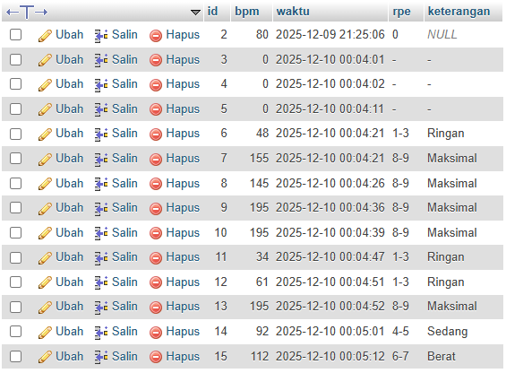
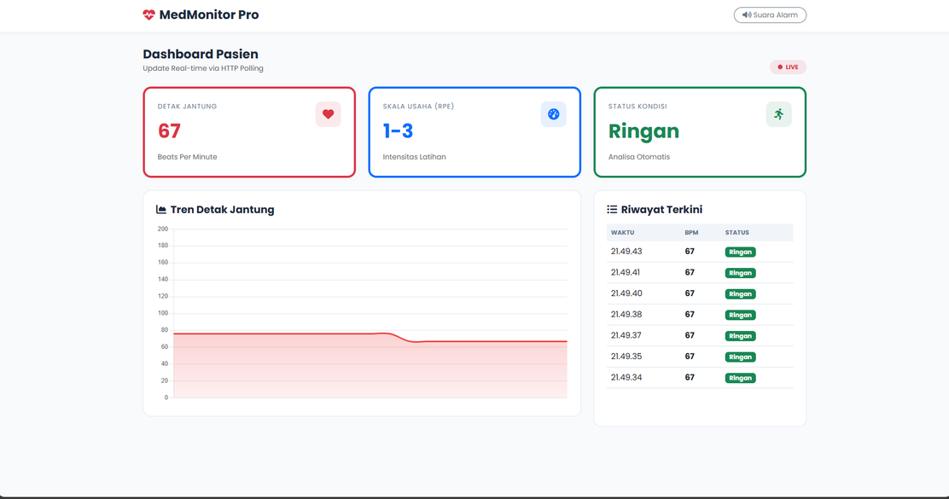
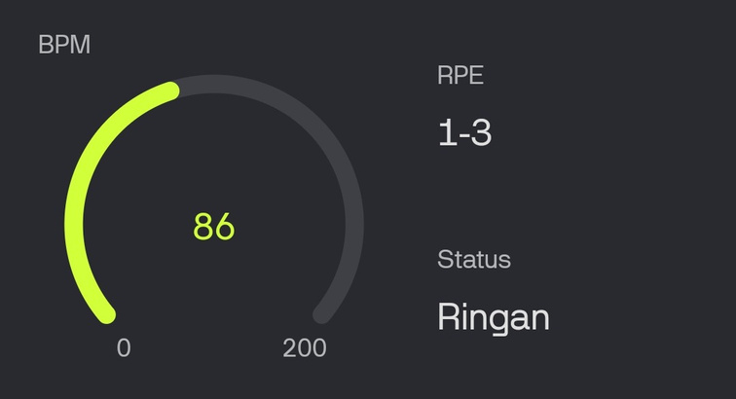
DATABASE DAN OUTPUT BLYNK/WEB

Slide 8

TERIMA KASIH

